Slide 1
Totem
assistente
Presented by 1r2j
Setembro de 2026

Slide 2

Nossa equipe
Rafael Queiroz
João Henrique
João Miguel
Orientador: Adriano

Slide 3
Introdução
O Totem Acolhedor de IA é uma solução digital interativa desenvolvida para transformar a experiência de pacientes e acompanhantes na sala de espera do pronto atendimento da Unimed. O projeto atua diretamente na lacuna de comunicação existente entre a triagem clínica e a chamada médica definitiva, substituindo o tradicional painel estático por uma interface dinâmica, acessível e empática.

Slide 4
Problema
Em serviços de urgência, a ausência de previsibilidade e a falta de clareza sobre o fluxo de atendimento geram ansiedade, estresse e constante sobrecarga na equipe de recepção. Painéis convencionais informam apenas senhas frias, sem contextualizar prioridades clínicas ou explicar a dinâmica hospitalar aos usuários.

Slide 5
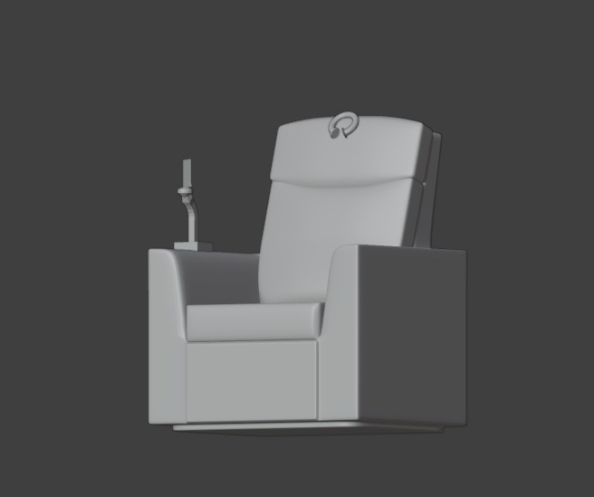
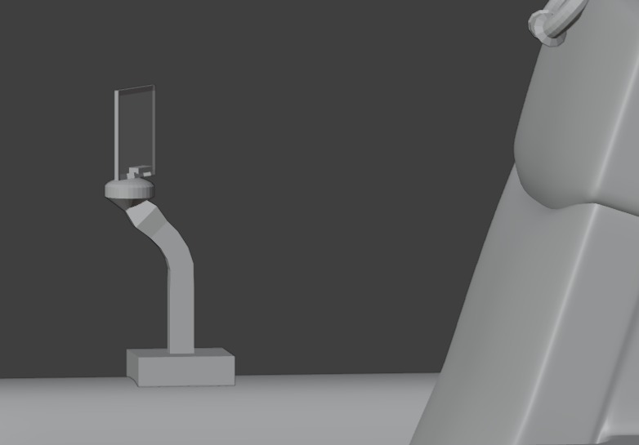
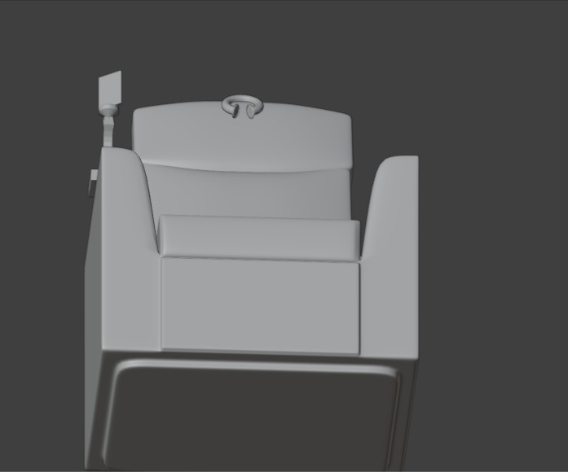
Projeto 3d

Slide 6
Soluções
Através de um totem touchscreen com front-end leve em HTML5/CSS3 (preparado para a estética moderna de glassmorfismo) e back-end em Python, o paciente consulta sua senha de triagem e tem acesso a:

Slide 7
Soluções
Comunicação Humanizada com IA: Integração com o modelo de linguagem Kimi K3, que traduz os dados brutos da fila em mensagens acolhedoras, claras e em tempo real.

Slide 8
Soluções
Transparência de Fluxo: Explicações amigáveis sobre o sistema de prioridade clínica por cores (Protocolo de Manchester), esclarecendo por que casos de maior gravidade têm preferência.

Slide 9
Soluções
Central de Dúvidas Rápidas: Respostas instantâneas para perguntas frequentes sobre a rotina da unidade e orientações gerais de espera.

Slide 10
Proposta e Valor para Impacto
Para o Paciente: Redução significativa da ansiedade e da percepção do tempo de espera por meio de acolhimento e previsibilidade.
Para a Unimed: Desafogamento dos balcões de recepção, diminuição de atritos no ambiente de atendimento e elevação dos índices de satisfação dos clientes.

Slide 11
Review
O Totem Acolhedor de IA atende diretamente ao objetivo de melhorar a comunicação e o acolhimento na sala de espera do pronto atendimento da Unimed. Como Produto Mínimo Viável (MVP), o sistema foca estritamente no núcleo da dor do usuário: transformar a espera angustiante em um momento transparente e previsível. A arquitetura escolhida (Python no back-end e interface web leve) garante uma execução estável, modular e de baixo custo. A integração com o modelo Kimi K3 entrega mensagens acolhedoras e contextualizadas sem risco de alucinação médica, comprovando na prática como a IA pode desonerar a equipe de recepção e melhorar os índices de satisfação dos pacientes.

Slide 12
Front-End
Efeito Translúcido e Profundidade: Os cartões informativos utilizam fundos semitransparentes com desfoque de fundo (backdrop blur), bordas sutis e sombras difusas sobre uma paleta suave em tons de verde institucional e tons pastéis.
Elemento Central de IA: O avatar do assistente virtual é representado por uma esfera aconchegante com textura têxtil/suave, transmitindo tranquilidade visual e distanciando a interface do aspecto frio de telas hospitalares convencionais.
Ergonomia Touchscreen: Botões amplos com áreas de toque generosas, contraste adequado de tipografia e teclado numérico virtual integrado em tela para facilitar a digitação por pessoas de todas as idades sem depender do teclado nativo do dispositivo.

Slide 13
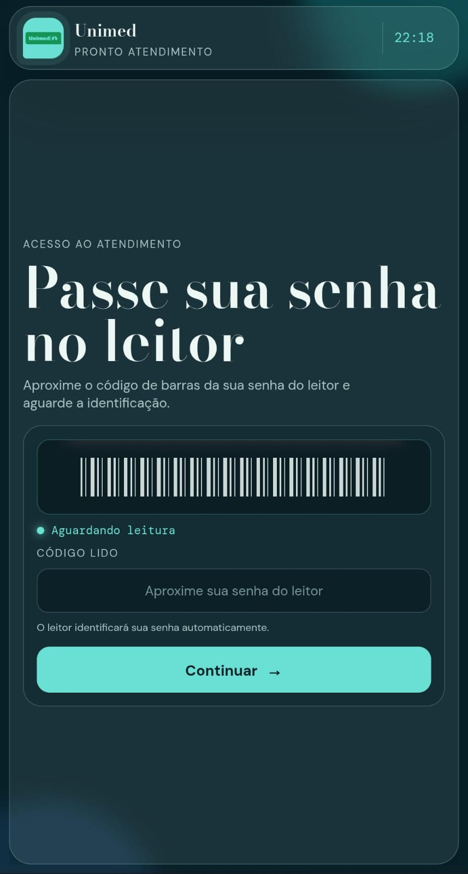
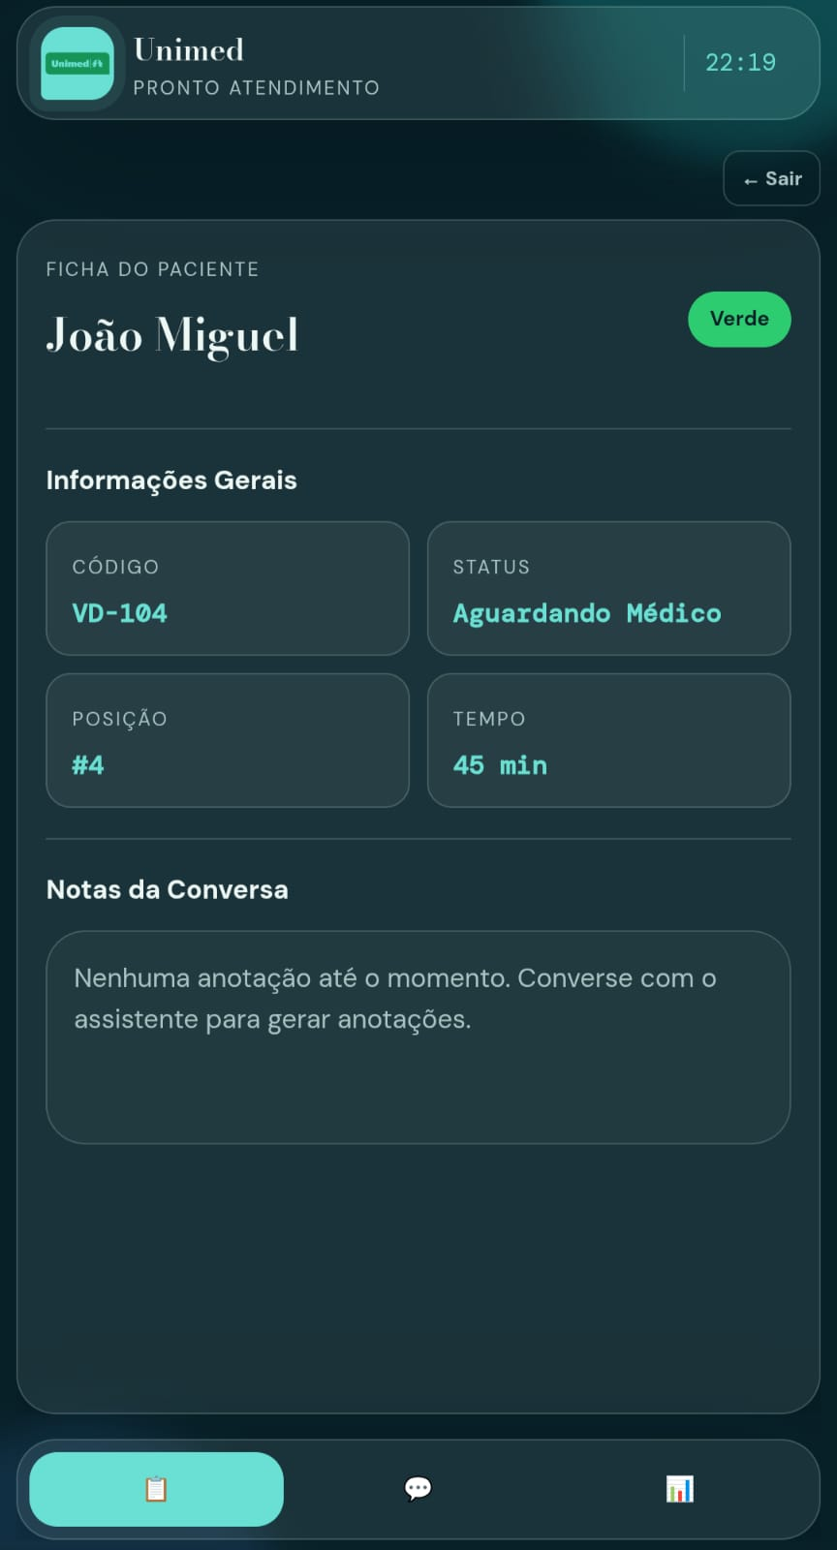
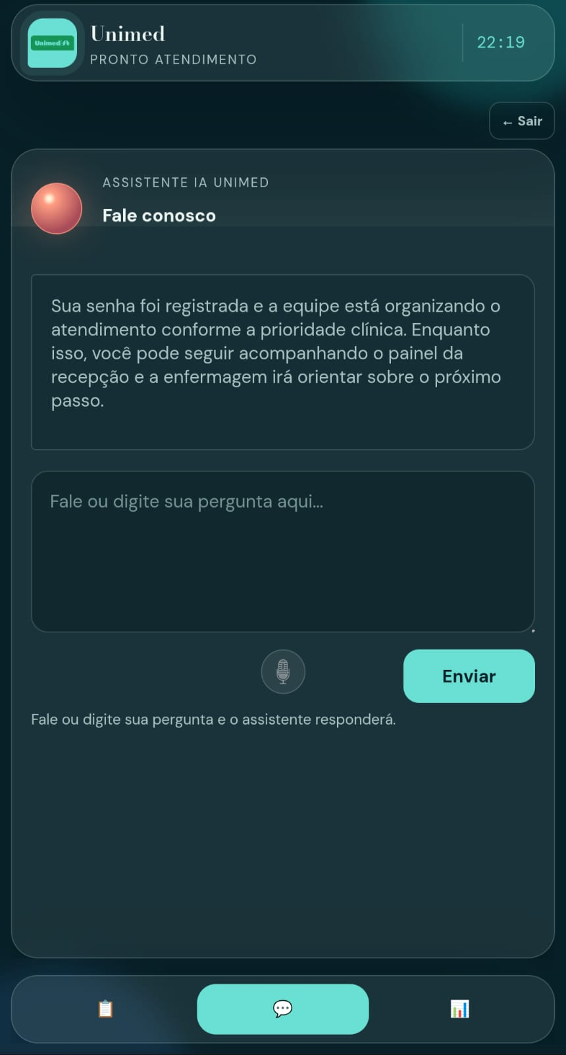
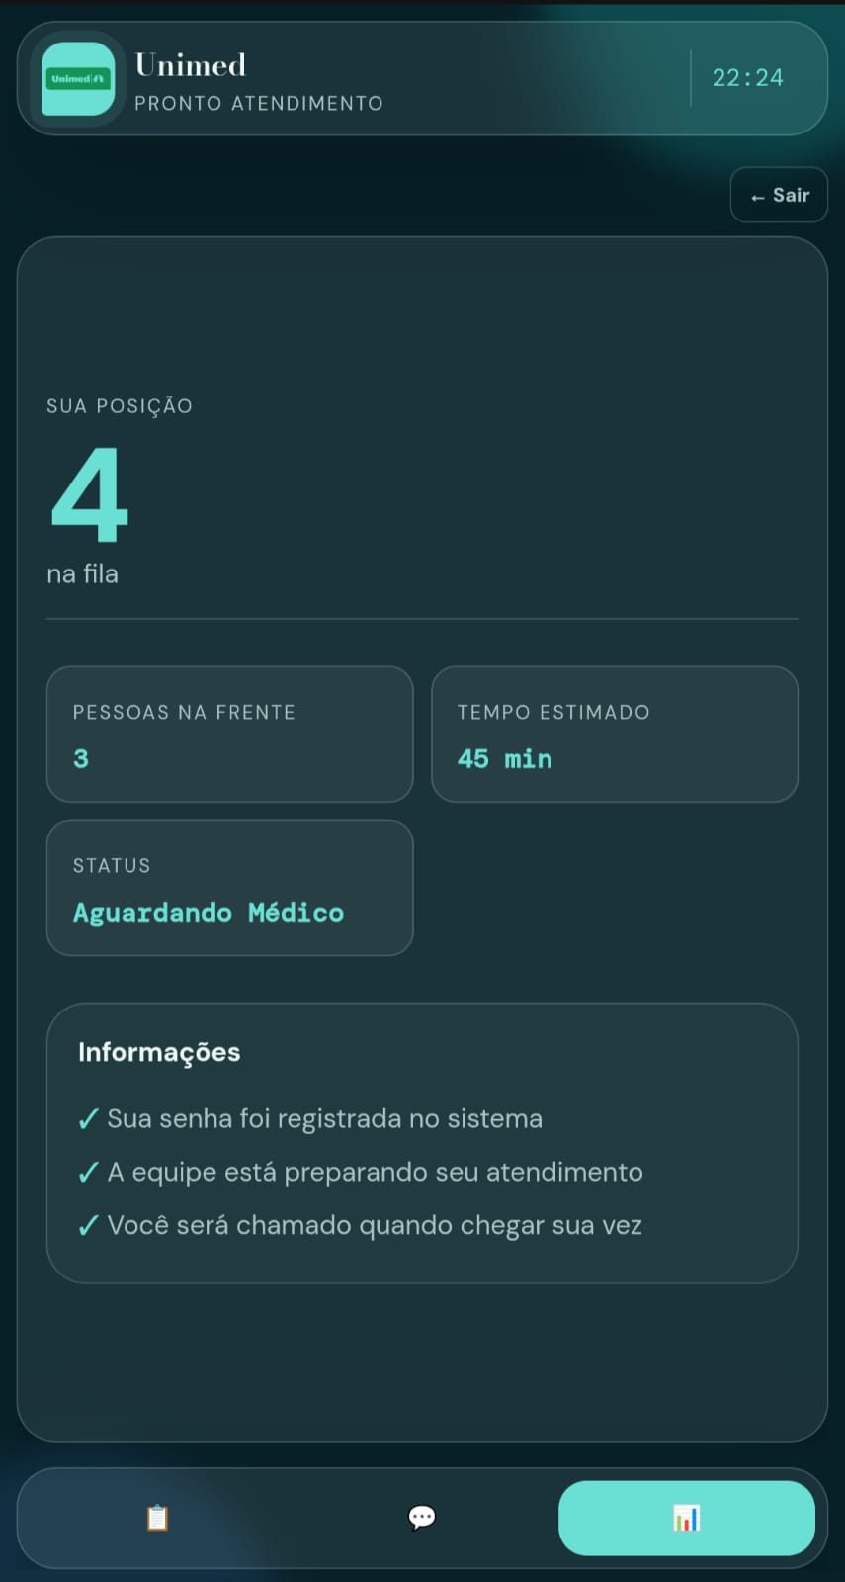

Slide 14
Fluxos
Identificação: O paciente acessa o totem em modo quiosque na sala de espera e digita sua senha de triagem no teclado virtual numérico.
Processamento e Consulta: O front-end envia uma requisição ao back-end em Python, que recupera a posição na fila, classificação de risco e status do atendimento.
Geração de Acolhimento: O back-end orquestra os dados da fila com o System Prompt no Kimi K3, gerando uma mensagem em linguagem natural, empática e tranquilizadora.

Slide 15
Fluxos
4. Exibição do Painel: A tela exibe o tempo estimado, status da triagem e o texto acolhedor da IA.
5. Esclarecimento de Dúvidas: O paciente pode tocar em botões de dúvidas frequentes (ex: prioridade por cores ou orientações de espera) e receber explicações instantâneas.
6. Encerramento: O sistema conta com temporizador de inatividade que retorna automaticamente à tela inicial para garantir a privacidade do usuário seguinte.

Slide 16
FIM
Agradecemos a sua atenção!

